Slide 1
通信原理

Slide 2
第7章 数字带通传输系统

Slide 3
概述
实际中，大多数信道因具有带通特性而不能直接传送基带信号，必须用数字基带信号对载波进行调制，以使信号与信道特性相匹配。
数字调制：把数字基带信号变换为数字带通信号（已调信号）的过程。
数字带通传输系统：通常把包括调制和解调过程的数字传输系统。
带通传输，也被成为频带传输，载波传输
数字调制的基本原理与模拟调制相同，但数字信号离散取值的特点

Slide 4
概述 续
因此，数字调制技术有两种方法：
1. 利用模拟调制的方法去实现数字式调制；（当做模拟调制的特例）
2. 通过开关键控载波，通常称为键控法。（因取值离散）
基本键控方式：振幅键控、频移键控、相移键控
数字调制可分为二进制调制和多进制调制。
振幅键控 频移键控 相移键控

Slide 5
第7章 数字带通传输系统
7.1 二进制数字调制原理
7.2 二进制数字调制系统的抗噪声性能
7.3 二进制数字调制系统的性能比较
7.4多进制数字调制原理
7.5 多进制数字调制系统的抗噪声性能
本章内容安排：
二进制数字调制原理及抗噪声性能，简要介绍多进制调制基本原理
现代的，改进的调制方式，下一章介绍

Slide 6
第7章 数字带通传输系统
7.1 二进制数字调制原理
二进制调制：基带信号是二进制数字信号
则载波幅度、频率、相位仅有两种变化状态
7.2 二进制数字调制系统的抗噪声性能
7.3 二进制数字调制系统的性能比较
7.4多进制数字调制原理
7.5 多进制数字调制系统的抗噪声性能
7.1.1 二进制振幅键控(2ASK）
7.1.2 二进制频移键控（2FSK）
7.1.3 二进制相移键控（2PSK）
7.1.4 二进制差分相移键控（2DPSK）

Slide 7
1. 2ASK 基本原理
振幅键控：
利用载波的幅度变化来传递数字信息，其频率和初始相位保持不变。
二进制振幅键控2ASK
基带信号二进制：“0”和“1” 振幅仅两种变化
“通-断键控(OOK)”信号：
是常用的、最简单的2ASK键控方式
通
断

Slide 8
“通-断键控(OOK)”信号波形
断
断
通
通

Slide 9
2ASK信号的一般表达式
2ASK信号的一般表达式
其中
T_{s} － 码元持续时间；
g(t) － 持续时间为T_{s}的基带脉冲波形，通常假设是高度为1，宽度等于T_{s}的矩形脉冲；
a_{n} － 第N个符号的电平取值
若取
则相应的2ASK信号就是OOK信号。

Slide 10
2ASK信号产生方法
模拟调制法（相乘器法实现）
数字键控法（开关电路控制）

Slide 11
2ASK信号解调方法
与AM信号解调方法一样
非相干解调(包络检波法)
相干解调(同步检测法)
增加抽样判决器：提高数字信号的接收性能

Slide 12
非相干解调过程的时间波形
全波整流后
低通滤波后
抽样判决后

Slide 13
2. 2ASK信号功率谱密度
2ASK信号可以表示成
式中 s(t) －二进制单极性随机矩形脉冲序列
设： P_{s} (f) － s(t)的功率谱密度
P_{2ASK} (f) － 2ASK信号的功率谱密度
则由上式可得
可见: 2ASK信号的功率谱是基带信号功率谱P_{s} (f)的线性搬移（属线性调制）。
知道了P_{s} (f)即可确定P_{2ASK} (f) 。

Slide 14
基带信号功率谱密度P_{s} (f)
已知：单极性随机脉冲序列（基带信号）功率谱的表达式为
式中 f_{s} = 1/T_{s，}G(f) － 单个基带信号码元g(t)的频谱函数。
对于全占空矩形脉冲序列，根据矩形波形g(t)的频谱特点，对于所有的m ≠ 0的整数，有
故频谱可简化为
连续谱
离散谱
只余m=0一项
离散谱仅直流一项

Slide 15
基带信号功率谱密度P_{s} (f)
已知：单极性随机脉冲序列（基带信号）功率谱的表达式为
式中 f_{s} = 1/T_{s，}G(f) － 单个基带信号码元g(t)的频谱函数。
对于全占空矩形脉冲序列，根据矩形波形g(t)的频谱特点，对于所有的m ≠ 0的整数，有
故频谱可简化为
连续谱
离散谱
只余m=0一项
离散谱仅直流一项

Slide 16
2ASK信号的功率谱密度
基带功率谱其代入
得到：
当概率P =1/2时
并有矩形波形的特点：
连续谱
离散谱

Slide 17
2ASK信号的功率谱密度
则2ASK信号的功率谱密度为
功率谱密度示意图
连续谱
离散谱

Slide 18
2ASK信号的功率谱密度示意图
连续谱
离散谱
连续谱
2ASK信号功率谱由连续谱和离散谱两部分组成:
连续谱: 取决于g(t)经线性调制后的双边带谱
离散谱: 由载波分量确定。

Slide 19
2ASK信号的功率谱密度示意图
2ASK信号的带宽是基带信号带宽的两倍，若只计谱的主瓣（第一个谱零点位置），则有:
(式中 fs = 1/Ts)
即，2ASK信号的传输带宽是码元速率的两倍。

Slide 20
2ASK应用
2ASK信号是最早应用于无线电报的数字调制方式之一。
但ASK传输受噪声影响很大：噪声电压和信号一起改变了振幅，会导致误码
现在较少应用

Slide 21
第7章 数字带通传输系统
7.1 二进制数字调制原理
7.2 二进制数字调制系统的抗噪声性能
7.3 二进制数字调制系统的性能比较
7.4多进制数字调制原理
7.5 多进制数字调制系统的抗噪声性能
7.1.1 二进制振幅键控(2ASK）
7.1.2 二进制频移键控（2FSK）
7.1.3 二进制相移键控（2PSK）
7.1.4 二进制差分相移键控（2DPSK）

Slide 22
7.1.2 二进制频移键控（2FSK）
1. 基本原理
频移键控：利用载波频率变化来传递数字信息。
在2FSK中：载波的频率随二进制基带信号在f₁和f₂两个频率点间变化。
故其表达式为

Slide 23
典型波形
由图可见，2FSK 信号的波形(a)可以分解为波形(b)和波形（c）
也就是说，一个2FSK信号可以看成是两个不同载频的2ASK信号的叠加。

Slide 24
因此，2FSK信号的时域表达式又可写成
式中： g(t) － 单个矩形脉冲， T_{s} － 脉冲持续时间；
2个2ASK信号中：
互为反码
ϕ_{n}和θ_{n}分别是第n个信号码元（1或0）的初始相位，通常可令其为零（不携信息）。
2ASK信号1 +
2ASK信号2

Slide 25
因此，2FSK信号的表达式可简化为
式中

Slide 26
2FSK信号的产生方法
采用模拟调频电路来实现：
信号在相邻码元之间的相位是连续变化的。
采用键控法来实现：
相邻码元之间的相位不一定连续。
称为连续相位FSK
两个独立频率源
在二进制基带信号控制下，通过选通开关进行选通

Slide 27
2FSK信号的解调方法
解调原理：
2FSK分解成两路2ASK信号进行解调，最后判决
非相干解调
此处判决是直接比较两路信号抽样的大小，不需设置门限

Slide 28
2FSK信号的解调方法--相干解调
相干解调
此处判决是直接比较两路信号抽样的大小，不需设置门限

Slide 29
2FSK信号的解调方法--其他解调
比如鉴频法、差分检测法、过零检测法等。
过零检测法：
原理：
信号的过零点数：随频率不同而不同
检测过零点数目，可以区分两个不同频率的信号码元。
实现框图：

Slide 30
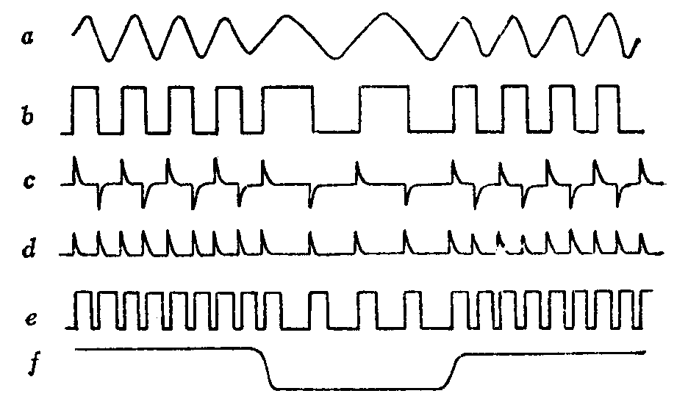
过零检测法的原理方框图及各点时间波形
与频率变化对应的尖脉冲

Slide 31
2FSK功率谱密度
已知：对相位不连续的2FSK信号，可以看成由两个不同载频的2ASK信号的叠加，可以表示为
其中， s₁(t)和s₂(t)为两路二进制基带信号。
据2ASK信号功率谱密度的表示式，不难写出这种2FSK信号的功率谱密度的表示式：
令概率P = ½，只需将2ASK信号频谱中的f_{c}分别替换为f₁和f₂ ，然后代入上式，即可得到下式：

Slide 32
相位不连续2FSK信号的功率谱由连续谱和离散谱组成。
连续谱：由两个中心位于f₁和f₂处的双边谱叠加而成
离散谱：位于两个载频f₁和f₂处
连续谱
离散谱

Slide 33
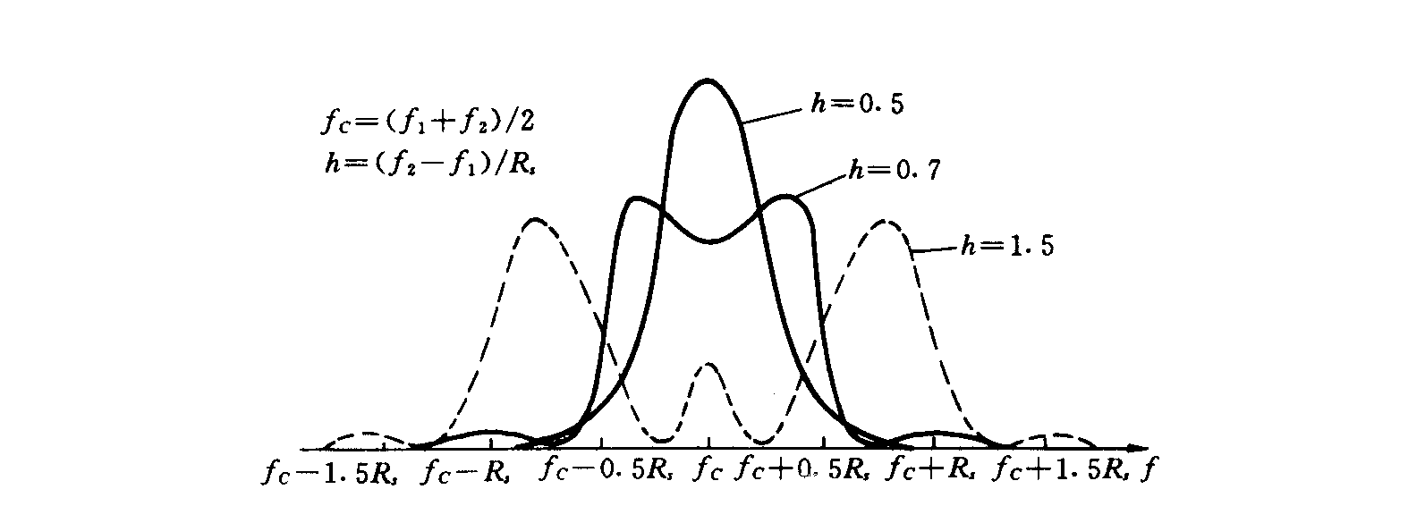
连续谱
其曲线如下：
连续谱
连续谱的形状随着两个载频之差的大小而变化，若| f₁ – f₂ | < f_{s}，连续谱在 f_{c} 处出现单峰；若| f₁ – f₂ | > f_{s} ，则出现双峰；

Slide 34
曲线分析
若以功率谱第一个零点之间的频率间隔计算2FSK信号的带宽，则其带宽近似为
其中， f_{s} = 1/T_{s}为基带信号的带宽。图中的fc为两个载频的中心频率。

Slide 35
第7章 数字带通传输系统
7.1 二进制数字调制原理
7.2 二进制数字调制系统的抗噪声性能
7.3 二进制数字调制系统的性能比较
7.4多进制数字调制原理
7.5 多进制数字调制系统的抗噪声性能
7.1.1 二进制振幅键控(2ASK）
7.1.2 二进制频移键控（2FSK）
7.1.3 二进制相移键控（2PSK）
7.1.4 二进制差分相移键控（2DPSK）

Slide 36
7.1.3 二进制相移键控（2PSK）
2PSK信号的表达式：
在2PSK中，通常用初始相位0和π分别表示二进制“1”和“0”。因此，2PSK信号的时域表达式为
式中， ϕ_{n}表示第n个符号的绝对相位：
因此，上式可以改写为
两种码元的波形相同，极性相反

Slide 37
所以，2PSK信号可以表述为：
一个双极性全占空矩形脉冲序列与一个正弦载波相乘：
矩形脉冲序列：
其中，g(t)是脉宽T_{s}的单个矩形脉冲，而a_{n}的统计特性为
即：
发送二进制符号“0”(a_{n}取+1)，e_{2PSK}(t)取0相位；
发送二进制符号“1”( a_{n}取 -1)， e_{2PSK}(t)取π相位。

Slide 38
这种以载波的不同相位直接去表示相应二进制数字信号的调制方式，称为二进制绝对相移方式。
典型波形

Slide 39
2PSK信号的调制器原理方框图
模拟调制的方法
键控法

Slide 40
2PSK信号的解调器原理方框图和波形图
假设相干载波的基准相位与2PSK信号的调制载波的基准相位一致（通常默认为0相位）
相乘
低通
抽样判决

Slide 41
但实际中，2PSK信号的载波恢复过程中存在着相位模糊，即恢复的本地载波与所需的相干载波可能同相，也可能反相。
这种相位关系的不确定性，将会造成解调出的数字基带信号与发送的数字基带信号正好相反：
即“1”变为“0”，“0”变为“1”
判决器输出数字信号全部出错。
这种现象称为2PSK 方式的“倒π”现象或“反相工作”。
这也是2PSK方式在实际中很少采用的主要原因。

Slide 42
另外，在随机信号码元序列中，信号波形有可能出现长时间连续的正弦波形，致使在接收端无法辨认信号码元的起止时刻。
为了解决上述问题，可以采用7.1.4节中将要讨论的差分相移键控（DPSK）体制。

Slide 43
功率谱密度
观察：2PSK的信号表达式：
对比：2ASK信号的表达式：
发现：
两者的表示形式完全一样
区别：仅在于基带信号s(t)不同（a_{n}不同）
2ASK信号为单极性
2PSK为双极性。

Slide 44
2PSK功率谱密度
因此，我们可以直接引用2ASK信号功率谱密度的公式来表述2PSK信号的功率谱，即:
应当注意:
这里的P_{s}(f)是双极性矩形脉冲序列的功率谱。
双极性：
代入
连续谱
离散谱

Slide 45
得2PSK功率谱密度:
若P =1/2，矩形脉冲的频谱为：
则2PSK信号的功率谱密度为
矩形脉冲
连续谱
离散谱
无离散谱

Slide 46
功率谱密度曲线
从以上分析可见：
2PSK信号的频谱特性与2ASK的十分相似，带宽也是基带信号带宽的两倍。区别仅在于当P=1/2时，其谱中无离散谱（即载波分量）
此时，2PSK信号实际上相当于抑制载波的双边带信号。因此，可以看作是双极性基带信号作用下的调幅信号。

Slide 47
第7章 数字带通传输系统
7.1 二进制数字调制原理
7.2 二进制数字调制系统的抗噪声性能
7.3 二进制数字调制系统的性能比较
7.4多进制数字调制原理
7.5 多进制数字调制系统的抗噪声性能
7.1.1 二进制振幅键控(2ASK）
7.1.2 二进制频移键控（2FSK）
7.1.3 二进制相移键控（2PSK）
7.1.4 二进制差分相移键控（2DPSK）

Slide 48
7.1.4 二进制差分相移键控（2DPSK）
问题描述：
2PSK中，相位变化以未调载波相位作为基准，以载波绝对相位表示数字信息。
载波恢复中相位有模糊，导致解调的“反向工作”，即恢复出的数字信号“1”和“0”倒置。
相对相位

Slide 49
7.1.4 二进制差分相移键控（2DPSK）
2DPSK原理
2DPSK是利用前后相邻码元的载波相对相位变化传递数字信息，所以又称相对相移键控。
假设Δϕ为当前码元与前一码元的载波相位差，定义数字信息与Δϕ 之间的关系为

Slide 50
例：
二进制数字信息与对应2DPSK信号的载波相位
相应的2DPSK信号的波形如下：
为什么两种？
初始相位不同，2DPSK信号的相位可以不同。
例子说明：
2DPSK信号的相位并不直接代表基带信号，而前后码元的相对相位才决定信息符号

Slide 51
数字信息与Δϕ之间的关系
2DPSK信号的矢量图
(设一个码元周期中有数个载波周期)
显然，可以解决载波相位的不确定问题
(a) A方式
但信号波形有可能出现长时间连续的正弦波形，而没有相位突变点，致使在接收端无法辨认信号码元的起止时刻
参考相位：
绝对相移中，未调载波相位
相对相移中，前一码元的载波相位

Slide 52
2DPSK信号的矢量图
参考相位：
绝对相移中，未调载波相位
相对相移中，前一码元的载波相位
(a) A方式
说明：B方式中，当前码元的相位相对于前一码元的相位改变±π/2。
(b) B方式
在相邻码元之间必定有相位突跳。
在接收端检测此相位突跳就能确定每个码元的起止时刻。
提供码元定时信息。

Slide 53
2DPSK信号的产生方法
由图可见：两步
先对二进制数字基带信号进行差分编码：把表示数字信息序列的绝对码 相对码（差分码）
然后再根据相对码进行绝对调相，从而产生二进制差分相移键控信号。
上图中使用的是传号差分码，即载波的相位遇到原数字信息“1”变化，遇到“0”则不变。

Slide 54
2DPSK信号调制器原理方框图
绝对调相
差分码：可取传号差分码或空号差分码。其中，传号差分码的编码规则为
式中，⊕为模2加， b_{n-1}为b_{n}的前一码元，最初的b_{n-1}可任意设定。
上式的逆过程称为差分译码（码反变换），即
基带信号
相对码
绝对码

Slide 55
2DPSK信号的解调方法之一
相干解调(极性比较法)加码反变换法
原理：
第一步：先对2DPSK信号进行相干解调，恢复出相对码
第二步：再经码反变换器变换为绝对码，从而恢复出发送的二进制数字信息。
在解调过程第一步中，由于载波相位模糊性的影响，使得解调出的相对码也可能是“1”和“0”倒置
但经差分译码（码反变换）得到的绝对码不会发生任何倒置的现象，从而解决了载波相位模糊性带来的问题。

Slide 56
2DPSK的相干解调器原理图和各点波形
相干解调
相干解调

Slide 57
2DPSK信号的解调方法之二：
差分相干解调(相位比较）法
注意：
用这种方法解调时不需要专门的相干载波
而是，由收到的2DPSK信号延时一个码元间隔，然后与2DPSK信号本身相乘。
相乘器：起着相位比较的作用，相乘结果反映了前后码元的相位差
经低通滤波后再抽样判决，即可直接恢复出原始数字信息
故解调器中不需要码反变换器

Slide 58
差分相干解调(相位比较）法
延时一个码元
反映了前后码元的相位差

Slide 59
2DPSK系统是一种实用的数字调相系统，但其抗加性白噪声性能比2PSK的要差。

Slide 60
功率谱密度
从前面讨论的2DPSK信号的调制过程及其波形可以知道，2DPSK可以与2PSK具有相同形式的表达式。
所不同的是2PSK中的基带信号s(t)对应的是绝对码序列；而2DPSK中的基带信号s(t)对应的是码变换后的相对码序列。
因此，2DPSK信号和2PSK信号的功率谱密度是完全一样的。信号带宽为
与2ASK的相同，也是码元速率的两倍。

Slide 61
第7章 数字带通传输系统
7.1 二进制数字调制原理
7.2 二进制数字调制系统的抗噪声性能
7.3 二进制数字调制系统的性能比较
7.4多进制数字调制原理
7.5 多进制数字调制系统的抗噪声性能

Slide 62
概述
所谓通信系统的抗噪声性能，是指系统克服加性噪声影响的能力。
以下三种系统：
模拟调制系统
数字基带系统
数字带通系统
由于传输对象的不同，和系统的组成不同，在分析抗噪声性能时，度量指标和分析方法不同。

Slide 63
回顾：模拟调制的抗噪声性能分析
系统的抗噪声性能可以用解调器的抗噪声性能来衡量
接收到已调信号
输出有用信号
IN
OUT
带通滤波后的噪声
输出噪声
调制信道
衡量指标：
解调器输出信噪比
制度增益定义
均为模拟信号

Slide 64
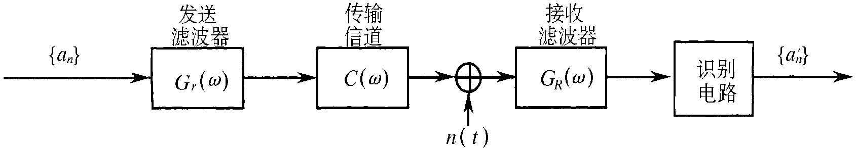
回顾： 基带传输系统的抗噪声性能
分析模型
码元序列
抽样
判决
此时的抗噪声性能，研究不考虑码间串扰，只叠加了噪声对抽样判决结果的影响：发生错判的概率
抽样判决值：不仅含有本码元值，还有该码元时刻的串扰和噪声
衡量指标：
误码率
需要研究，噪声条件下抽样判决值的分布情况

Slide 65
Now: 数字调制系统的抗噪声性能
与分析数字基带系统的抗噪声性能一样，也就是求系统在信道噪声干扰下的总误码率。
同样需要研究噪声条件下，抽样判决值的分布情况。
但，传输系统组成中包含了调制过程，所以分析过程与基带系统不完全相同。
与模拟调制系统有相似的分析过程

Slide 66
分析条件：
假设信道特性是恒参信道，在信号的频带范围内具有理想矩形的传输特性(可取其传输系数为K)；
消除了码间串扰，只考虑噪声影响
信道噪声是加性高斯白噪声。并且认为噪声只对信号的接收带来影响，因而分析系统性能是在接收端进行的。

Slide 67
7.2.1 2ASK系统的抗噪声性能
同步检测法的系统性能
分析模型
均值为0的加性高斯白噪声
抽样判决器输入：不仅含有本码元值，还有该码元时刻的噪声
分析带来了什么影响

Slide 68
计算
设在一个码元的持续时间T_{s}内，其发送端输出的信号波形可以表示为
式中

Slide 69
则在每一段时间(0, T_{s})内，接收端的输入波形为
式中， u_{i}(t)为u_{T}(t)经信道传输后的波形。
设：信号经过信道传输后只受到固定衰减，未产生失真（信道传输系数取为K)，令a =AK，则有
n_{i}(t)是均值为0的加性高斯白噪声。

Slide 70
假设接收端带通滤波器具有理想矩形传输特性，恰好使信号无失真通过，则带通滤波器的输出波形为
式中，n(t)是高斯白噪声n_{i}(t)经过带通滤波器的输出噪声。

Slide 71
由第3章随机信号分析可知， n(t)为窄带高斯噪声，其均值为0，方差为σ_{n}² ，且可表示为
代入前式，于是有
同相
正交
同相
正交

Slide 72
y(t)与相干载波2cos ω_{c}t相乘，然后由低通滤波器滤除高频分量，在抽样判决器输入端得到的波形为
至此，得到抽样判决器输入端的波形表达式
下面，分析抽样时刻上的值的分布。

Slide 73
式中， a为信号成分，由于n_{c}(t)也是均值为0、方差为σ_{n}²的高斯噪声
所以，x(t)也是一个高斯随机过程，其均值分别为a（发“1”时）和0（发“0”时），方差等于σ_{n}² 。
抽样：
设对第k个符号的抽样时刻为kT_{s}，则x(t)在kT_{s}时刻的抽样值
这是一个高斯随机变量。

Slide 74
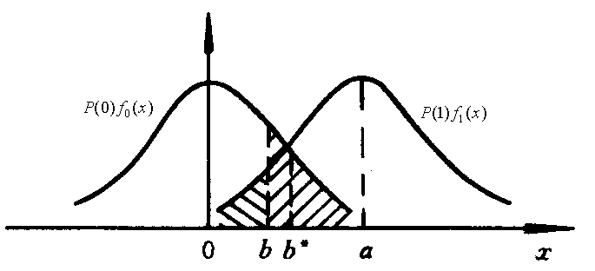
发送“1”时，x的一维概率密度函数为
发送“0”时，x的一维概率密度函数为
f₁(x)和f₀(x)的曲线如下：

Slide 75
判决
判决规则为
取判决门限b，
x ≤ b时，判为“0”
x > b时，判为“1”
则当发送“1”时，错误接收为“0”的概率是抽样值x小于或等于b的概率，即
式中

Slide 76
同理，发送“0”时，错误接收为“1”的概率:
设发“1”的概率为P(1)，发“0”的概率为P(0) ，则同步检测时2ASK系统的总误码率为
上式表明，当P(1) 、 P(0)及f₁(x)、f₀(x)一定时，系统的误码率P_{e}与判决门限b的选择密切相关。

Slide 77
最佳门限
从曲线求解
分析可得：
当判决门限b取P(1)f₁(x)与P(0)f₀(x)两条曲线相交点b*时，阴影的面积最小。即判决门限取为b*时，系统的误码率P_{e}最小。
这个门限b*称为最佳判决门限。
误码率P_{e}等于图中阴影的面积。
改变判决门限b，阴影的面积将随之改变，即误码率P_{e}的大小将随判决门限b而变化。

Slide 78
最佳门限--从公式求解
最佳判决门限也可通过求误码率P_{e}关于判决门限b的最小值的方法得到，令
得到
即
将f₁(x)和f₀(x)的公式代入上式，得到
化简，整理后可得：
此式就是所需的最佳判决门限。

Slide 79
若发送“1”和“0”的概率相等，则最佳判决门限为：b* = a / 2
此时，2ASK信号采用相干解调（同步检测）时系统的误码率为
式中 为解调器输入端的信噪比。
当r >> 1，即大信噪比时，上式可近似表示为

Slide 80
包络检波法的系统性能
分析模型：
只需将相干解调器（相乘-低通）替换为包络检波器（整流-低通），即可以得到2ASK采用包络检波法的系统性能分析模型。
整流

Slide 81
计算
包络检波
整流
显然，带通滤波器的输出波形y(t)与相干解调法的相同:

Slide 82
计算
包络检波
整流
当发送“1”符号时，包络检波器的输出波形为
当发送“0”符号时，包络检波器的输出波形为

Slide 83
由3.6节的讨论可知，发“1”时的抽样值是广义瑞利型随机变量，一维概率密度函数分别为：
发“0”时的抽样值是瑞利型随机变量，一维概率密度函数分别为
式中， σ_{n}²为窄带高斯噪声n(t)的方差。
分布与相干解调时候不一样！

Slide 84
判决
设判决门限为b ，规定判决规则为
抽样值V > b 时，判为“1”
抽样值V < b 时，判为“0”
则发送“1”时错判为“0”的概率为
式中的积分值不易计算
可以用Marcum Q函数计算

Slide 85
Marcum Q函数定义
上式中
则P(0/1)，借助Marcum Q函数表示为
式中，r = a² / σ_{n}²为信号噪声功率比；
b₀ =b /σ_{n} 为归一化门限值。

Slide 86
同理，当发送“0”时错判为“1”的概率为
故系统的总误码率为
当P(1) = P(0)时，有

Slide 87
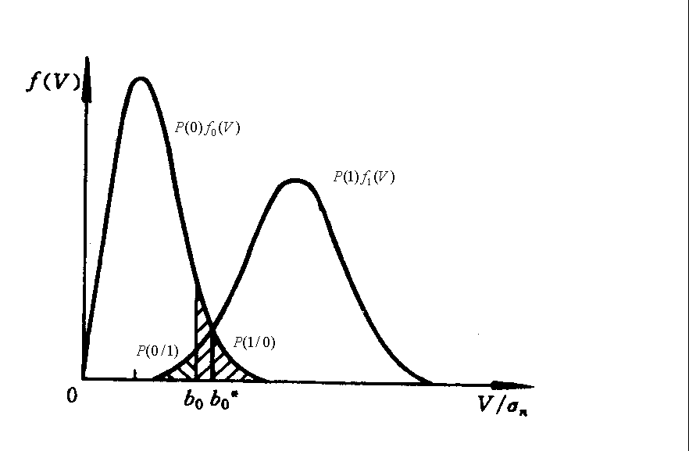
上式表明，包络检波法的系统误码率取决于信噪比r和归一化门限值b₀。
按上式计算的误码率P_{e}等于图中阴影面积的一半。
由图可见，若b₀变化，阴影部分面积随之而变；
当b₀处于f₁(V)和f₀(V)两条曲线的相交点b₀*时，阴影部分的面积最小，即此时系统的总误码率最小。
b₀*为归一化最佳判决门限值。

Slide 88
最佳门限
最佳门限也可通过求极值的方法得到，令
可得方程
当P(1) = P(0)时，有
上式说明：
f₁(V)和f₀(V)两条曲线交点处的包络值V就是最佳判决门限值，记为b*。（b*和归一化最佳门限值b₀*的关系为b* = b₀*σ_{n} ）
代入由f₁(V)和f₀(V)的公式

Slide 89
上式为一超越方程，求解最佳门限值的运算比较困难，下面给出其近似解为
因此有
而归一化最佳门限值b₀*为
对于任意的信噪比r， b₀*介于2^{1/2}和(r/2)^{1/2}之间。
大信噪比
小信噪比

Slide 90
实际工作情况
在实际工作中，系统总是工作在大信噪比的情况下，因此最佳门限应取
即
此时系统的总误码率为
当r → ∞ 时，上式的下界为

Slide 91
2ASK解调抗噪性能比较
相干解调（同步检波）
当r >> 1，即大信噪比时
包络检波
当r → ∞ 时，上式的下界
相同的信噪比条件下，同步检测的抗噪性能优于包络检波
但大信噪比时，两者性能相差不大
包络检波法不需要相干载波，因而设备比较简单。
包络检波法存在门限效应，同步检测法无门限效应。

Slide 92
例7.2.1
设有一2ASK信号传输系统，其码元速率为R_{B} = 4.8 × 10⁶波特，发“1”和发“0”的概率相等，接收端分别采用同步检测法和包络检波法解调。已知接收端输入信号的幅度a = 1 mV，信道中加性高斯白噪声的单边功率谱密度n₀ = 2 × 10⁻¹⁵ W/Hz 。试求
(1) 同步检测法解调时系统的误码率；
(2) 包络检波法解调时系统的误码率。
分析：要求取误码率 则需要知道信噪比
又因为信号幅度已知 则要计算噪声功率

Slide 93
例 续
求噪声功率：
根据2ASK信号的频谱可知，2ASK信号所需的传输带宽近似为码元速率的两倍，所以接收端带通滤波器带宽为
带通滤波器输出噪声平均功率为
信噪比为

Slide 94
例 续
于是，同步检测法解调时系统的误码率为
包络检波法解调时系统的误码率为
可见：
在大信噪比的情况下，包络检波法解调性能接近同步检测法解调性能。

Slide 95
7.2.2 2FSK系统的抗噪声性能
同步检测法的系统性能
分析模型
2ASK1解调
2ASK2解调

Slide 96
同步检测法分析计算
设“1”符号对应载波频率f₁（ω₁），“0” 符号对应载波频率f₂ （ω₂），则在一个码元的持续时间T_{s}内，发送端产生的2FSK信号可表示为
式中

Slide 97
接收端的输入
叠加了：高斯白噪声，0均值

Slide 98
解调器采用两个带通滤波器来区分中心频率分别为f₁和f₂的信号。
中心频率为f₁的带通滤波器：只允许中心频率为f₁的信号频谱成分通过，而滤除中心频率为f₂的信号频谱成分；
中心频率为f₂的带通滤波器：只允许中心频率为f₂的信号频谱成分通过，而滤除中心频率为f₁的信号频谱成分。

Slide 99
这样，接收端上下支路两个带通滤波器的输出波形和分别为
式中， n₁(t)和n₂(t)：分别为高斯白噪声n_{i}(t)经过上下两个带通滤波器的输出噪声——窄带高斯噪声，其均值同为0，方差同为σ_{n}² ，只是中心频率不同而已
信号不收带通滤波器影响
噪声发生了变化

Slide 100
现假设在时间(0, T_{s})内发送“1”符号（对应ω₁）:
此时，上下两个带通滤波器的输出波形分别为：
即

Slide 101
两路相干解调
发“1”，判决器输入波形为
相干解调
a 为信号成分，n_{1c}(t)和n_{2c}(t)均为低通型高斯噪声，其均值为零，方差为σ_{n}²

Slide 102
抽样
对判决器输入波形，x₁(t)和x₂(t)进行抽样，抽样值的一维概率密度函数分别为

Slide 103
判决
此处的判决，比较 x₁(t)和x₂(t)抽样值，不需设置门限。
正确： 由于发“1”， x₁(t)抽样值x₁应该是大于和x₂(t)抽样值x_{2，}输出正确结果“1”
错误：当x₁(t)的抽样值x₁小于x₂(t)的抽样值x₂时，判决器输出“0”，造成将“1”判为“0”的错误。
故这时错误概率为
式中， z = x₁ – x₂，故z是高斯型随机变量，其均值为a，方差为σ_{z}² = 2 σ_{n}² 。

Slide 104
将z的一维概率密度函数记作f(z)，则由上式得到
同理可得，发送“0”错判为“1”的概率
显然，由于上下支路的对称性，以上两个错误概率相等。

Slide 105
于是，采用同步检测时2FSK系统的总误码率为
在大信噪比条件下，上式可以近似表示为

Slide 106
包络检波法的系统性能
分析模型

Slide 107
分析计算
发“1”，这时两路包络检波器的输出
上支路：
下支路：
由随机信号分析可知， V₁(t)的抽样值V₁服从广义瑞利分布， V₂(t)的抽样值V₂服从瑞利分布。
其一维概率密度函数分别为
显然，发送“1”时，若V₁小于V₂ ，则发生判决错误。

Slide 108
错误概率为
令
并代入上式，经过简化可得

Slide 109
求：
根据Marcum Q函数的性质
所以
同理，求得发“0”时判为“1”的错误概率，其结果与上式完全一样，即有
于是，2FSK信号包络检波时系统的总误码率为：

Slide 110
2FSK解调性能比较
相干解调（同步检波）
在大信噪比条件下
包络检波
在大信噪比条件下，2FSK信号包络检波时的系统性能与同步检测时的性能相差不大.
但同步检测法的设备却复杂得多。因此，在满足信噪比要求的场合，多采用包络检波法

Slide 111
例7.2.2
采用2FSK方式在等效带宽为2400Hz的传输信道上传输二进制数字。2FSK信号的频率分别为f₁ = 980 Hz，f₂ = 1580 Hz，码元速率R_{B} = 300 B。接收端输入（即信道输出端）的信噪比为6dB。试求：
（1）2FSK信号的带宽；
（2）包络检波法解调时系统的误码率；
（3）同步检测法解调时系统的误码率。
解:（1） 根据式(7.1-22)，该2FSK信号的带宽为

Slide 112
例7.2.2 续
(2)(3)分析：目标：求误码率
不管哪种解调，误码率都与带通滤波器的输出端（解调输入端）信噪比有关。
带通：信号不变，噪声带宽受限
已知条件：接收端输入（即信道输出端）的信噪比为6dB

Slide 113
例7.2.2 续
解：(2) 2FSK接收系统中上、下支路带通滤波器的带宽近似为
比较信道等效带宽（2400Hz）
带通带宽仅为信道带宽的1/4 故噪声功率也减小了1/4， 因而带通滤波器输出端的信噪比比输入信噪比提高了4倍。
接收端输入信噪比为：6dB， 即4倍
故带通滤波器输出端的信噪比应为

Slide 114
例7.2.2 续
（2）将此信噪比值代入误码率公式，可得包络检波法解调时系统的误码率
（3）同理可得同步检测法解调时系统的误码率

Slide 115
7.2.3 2PSK和2DPSK系统的抗噪声性能
信号表达式
无论是2PSK信号还是2DPSK，其表达式的形式完全一样。在一个码远的持续时间T_{s}内，都可表示为
式中
区别在这里
s_{T}(t)代表2PSK信号时，上式中“1”及“0”是原始数字信息（绝对码）；
当s_{T}(t)代表2DPSK信号时，上式中“1”及“0” 是绝对码变换成相对码后的“1”及“0”。

Slide 116
2PSK-分析模型
比较：2ASK解调：
相同：框图一样
不同：？？

Slide 117
分析计算
接收端带通滤波器输出波形为
经过相干解调后，送入抽样判决器的输入波形为

Slide 118
由于n_{c}(t)是均值为0，方差为σ_{n}²的高斯噪声，所以x(t)的一维概率密度函数为
由最佳判决门限分析可知，在发送“1”符号和发送“0”符号概率相等时，最佳判决门限b* = 0。
此时，发“1”而错判为“0”的概率为
与2ASK不同

Slide 119
同理，发送“0”而错判为“1”的概率为
故2PSK信号相干解调时系统的总误码率为
在大信噪比条件下，上式可近似为

Slide 120
2DPSK信号相干解调系统性能
分析模型：
2DPSK的相干解调法：又称极性比较-码反变换法，其模型如上。
原理是：
对2DPSK信号进行相干解调，恢复出相对码序列
再通过码反变换器变换为绝对码序列，从而恢复出发送的二进制数字信息。
与2PSK比较

Slide 121
2DPSK误码率
2DPSK信号：采用极性比较-码反变换法的系统误码率：
码反变换器输入端的误码率基础上
+
考虑码反变换器对误码率的影响。
码反变换器输入端的误码率：可由2PSK信号采用相干解调时的误码率公式来确定。

Slide 122
2DPSK模型简化
简化模型：
码反变换器对误码的影响
（无误码时）
发现：
不管原来传输误码几个，码反变换后错两个
（1个错码时）
（连续2个错码时）
（连续n个错码时）

Slide 123
误码率计算
设：P_{e}为码反变换器输入端相对码序列{b_{n}}的误码率，并假设每个码出错概率相等且统计独立
P_{e}′ ：为码反变换器输出端绝对码序列{a_{n}}的误码率
由前分析可得：
式中，P_{n：}为码反变换器输入端{b_{n}}序列连续出现n个错码的概率。
进一步讲，它是“n个码元同时出错，而其两端都有1个码元不错”这一事件的概率。

Slide 124
根据前面的分析
因为误码率总小于1，所以下式必成立
代入上式
…… …… ……

Slide 125
可得
分析：
若P_{e}很小，则有P_{e} ′ / P_{e} ≈ 2
若P_{e}很大，即P_{e} ≈1/2，则有P_{e} ′ / P_{e} ≈ 1
这意味着：P_{e} ′总是大于P_{e} 。
也就是说，反变换器总是使误码率增加，增加的系数在1~2之间变化。

Slide 126
2DPSK误码率计算
已知：2PSK信号相干解调时系统的总误码率
代入可得到2DPSK信号采用相干解调，加码反变换器方式时的系统误码率为：
当P_{e} << 1时，可有近似

Slide 127
2DPSK信号差分相干解调系统性能
分析模型
显然，解调过程与2PSK不一样，需要重新讨论解调过程中，波形发生的变化

Slide 128
分析计算
假设: 当前发送的是“1”，且令前一个码元也是“1”（也可以令其为“0”）.
则, 送入相乘器的两个信号y₁(t)和y₂(t) （延迟器输出）可表示为

Slide 129
式中：
a为信号振幅；
n₁(t)为叠加在前一码元上的窄带高斯噪声，
n₂(t)为叠加在后一码元上的窄带高斯噪声
并且n₁(t)和n₂(t)相互独立。
假设前后两个信号均为“1”

Slide 130
则低通滤波器的输出为
经抽样后的样值为

Slide 131
判决
判决规则：
若x > 0，则判为“1”——正确接收
若x < 0 ，则判为“0”——错误接收
这时将“1”错判为“0”的错误概率为
令
上误码率可以改写为
利用恒等式

Slide 132
令
已知：n_{1c}、n_{2c}、n_{1s}、n_{2s}是相互独立的高斯随机变量，且均值为0，方差相等为σ_{n}²。
且，高斯随机变量的代数和仍为高斯随机变量，且均值为各随机变量的均值的代数和，方差为各随机变量方差之和的性质
故：n_{1c}+n_{2c}是零均值，方差为2σ_{n}²的高斯随机变量。 n_{1s}+n_{2s} 、 n_{1c}-n_{2c} 、 n_{1s}-n_{2s}都是零均值，方差为2σ_{n}²的高斯随机变量。

Slide 133
由随机信号分析理论可知， R₁服从广义瑞利分布， R₂服从瑞利分布，其一维概率密度函数分别为
可以得到

Slide 134
同理，可以求得将“0”错判为“1”的概率，即
因此，2DPSK信号差分相干解调系统的总误码率为

Slide 135
例7.2.3
假设采用2DPSK方式在微波线路上传送二进制数字信息。已知码元速率R_{B} = 10⁶ B，信道中加性高斯白噪声的单边功率谱密度n₀ = 2 × 10⁻¹⁰ W/Hz。今要求误码率不大于10⁻⁴ 。试求
(1)采用差分相干解调时，接收机输入端所需的信号功率；
(2)采用相干解调-码反变换时，接收机输入端所需的信号功率。
分析： 已知要求的误码率，求所需信号功率
误码率 信噪比r 信号功率
噪声功率

Slide 136
例7.2.3
解：先求噪声功率
接收端带通滤波器的带宽为
其输出的噪声功率为：
(1) 2DPSK采用差分相干接收的误码率为
求解
代入
接收机输入端所需信号功率

Slide 137
（2）对于相干解调-码反变换的2DPSK系统，
即
查误差函数表，可得
由r = a² / 2σ_{n}² ，可得接收机输入端所需的信号功率为

Slide 138
第7章 数字带通传输系统
7.1 二进制数字调制原理
7.2 二进制数字调制系统的抗噪声性能
7.3 二进制数字调制系统的性能比较
7.4多进制数字调制原理
7.5 多进制数字调制系统的抗噪声性能

Slide 139
误码率
相干解调
非相干解调
各类二进制调制系统的误码率均取决于解调器输入信噪比
2ASK
2FSK
具体误码率表达式的形式取决于解调方式：
相干解调：互补误差函数式
非相干解调：指数函数
2PSK
2DPSK

Slide 140
误码率比较
相干解调
非相干解调
同一调制方式，相干解调误码率低
2ASK
2FSK
相同解调方式（如相干方式），误码率相同时，所需信噪比2ASK最高，其次2FSK，2PSK最低
2PSK
2DPSK
相同解调方式（如相干方式），相同信噪比时，误码率2ASK最高，其次2FSK，2PSK最低
即抗加性白噪声性能：相干2PSK最好，其次2FSK，2ASK最差

Slide 141
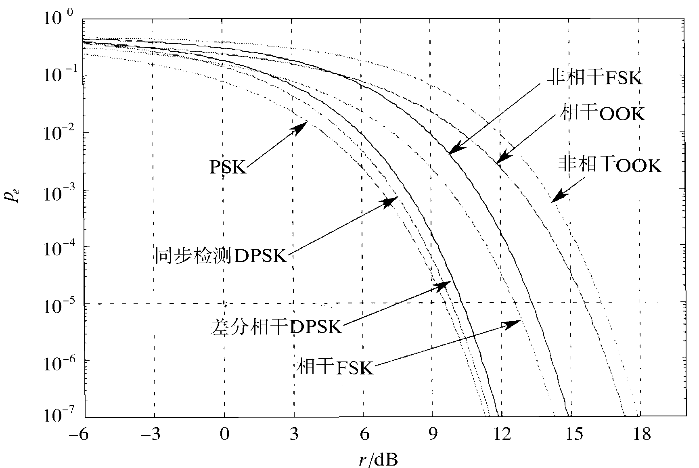
误码率曲线

Slide 142
频带宽度
2ASK系统和2PSK(2DPSK)系统的频带宽度
2FSK系统的频带宽度

Slide 143
对信道特性变化的敏感性
在2FSK系统中，判决器是根据上下两个支路解调输出样值的大小来作出判决，不需要人为地设置判决门限，因而对信道的变化不敏感。
在2PSK系统中，判决器的最佳判决门限为零，与接收机输入信号的幅度无关。因此，接收机总能保持工作在最佳判决门限状态。
对于2ASK系统，判决器的最佳判决门限与接收机输入信号的幅度有关，对信道特性变化敏感，性能最差。

Slide 144
第7章 数字带通传输系统
7.1 二进制数字调制原理
7.2 二进制数字调制系统的抗噪声性能
7.3 二进制数字调制系统的性能比较
7.4多进制数字调制原理
7.5 多进制数字调制系统的抗噪声性能

Slide 145
概述
回顾：二进制键控
每个码元承载的信息量为1b，频带利用率不高。
而频率资源是极其宝贵和紧缺的。
为了提高频带利用率，最有效的办法：
多进制键控：一个码元传输多个比特的信息。（可以看做二进制键控的推广）
与二进制键控相比：
相同误码率
接收信号信噪比要大
发送信号功率要大

Slide 146
二进制键控中：各种键控体制的误码率都决定于信噪比r：
改写为：
讨论：多进制键控中：
设：多进制码元的进制数为M，码元能量为E
一个码元中包含信息k比特，则有：k = log2 M
若码元能量平均分配给每个比特，则每比特的能量：
E_{b} = E / k 。
故有
码元能量E和噪声单边功率谱密度n₀之比
在研究不同M值下的错误率时，适合用r_{b}为单位来比较不同体制的性能优略。
每bit能量E_{b}和噪声单边功率谱密度n₀之比

Slide 147
7.4.1 多进制振幅键控(MASK)
多进制振幅键控：又称多电平调制
优点：
MASK信号的带宽和2ASK信号的带宽相同
故单位频带的信息传输速率高，即频带利用率高：
已知：二进制基带传输的频带利用率最大值： 2b/s· Hz （每Hz带宽的每秒传2b信息）
2ASK的频带利用率最大值： 1b/s· Hz
（因为2ASK带宽为基带信号2倍）
MASK的频带利用率最大值：大于 1b/s· Hz
（MASK带宽与2ASK相同）

Slide 148
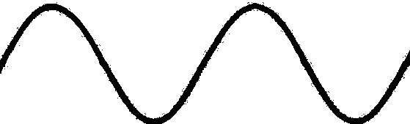
举例
基带信号是：多进制单极性不归零脉冲
有直流分量
11
11
10
10
10
01
01
00
00
0
t
(a) 基带多电平单极性不归零信号
11
11
10
10
10
01
01
0
00
t
(b) MASK信号

Slide 149
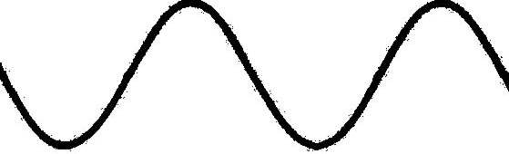
举例
基带信号是：多进制双极性不归零脉冲
11
11
10
10
10
01
01
0
00
00
t
抑制载波MASK信号：振幅键控和相位键控结合
(c) 基带多电平双极性不归零信号
11
00
00
11
01
10
01
10
10
0
t
(d) 抑制载波MASK信号
已知：二进制抑制载波双边带信号：是2PSK信号

Slide 150
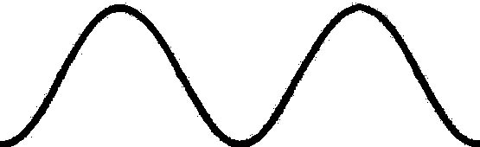
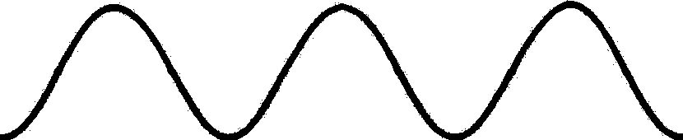
7.4.2 多进制频移键控(MFSK)
MFSK是2FSK的简单推广
4FSK信号波形举例
f₁
f₂
f₃
f₄
t
T
T
T
T
(a) 4FSK信号波形
4个不同频率表示4进制码元
f₁ | f₂ | f₃ | f₄
00 | 01 | 10 | 11
(b) 4FSK信号的取值

Slide 151
要求：每个载频之间的距离足够大，不同码元占据不同的频谱，这样，带通滤波器可以区分开
（不同频率的码元互相正交）
MFSK信号的带宽：
B = f_{M} - f₁ + Δf
式中：f₁ － 最低载频
f_{M} － 最高载频
Δf － 单个码元的带宽

Slide 152
MFSK非相干解调器的原理方框图
V₁(t)
^{带通滤波}
^{f}₁
包络检波
抽样
判决
输入
^{带通滤波}
^{f}₂
包络检波
输出
M个带通滤波器：用于分离M个不同频率的码元
判决规则：有信号的一路，检波输出电压通常最大
⋅
.
.
⋅
.
.
⋅
.
.
⋅
.
.
^{带通滤波}
^{f}_{M}
包络检波
V_{M}(t)
定时脉冲
某个码元输入时，M个BP输出中仅有一个是信号+噪声，其他均为噪声

Slide 153
7.4.3 多进制相移键控(MPSK)
基本原理：
一个MPSK信号码元：
式中， A － 常数，
θ_{k} － 一组间隔均匀的受调制相位
通常M取2的某次幂：M = 2k， k = 正整数

Slide 154
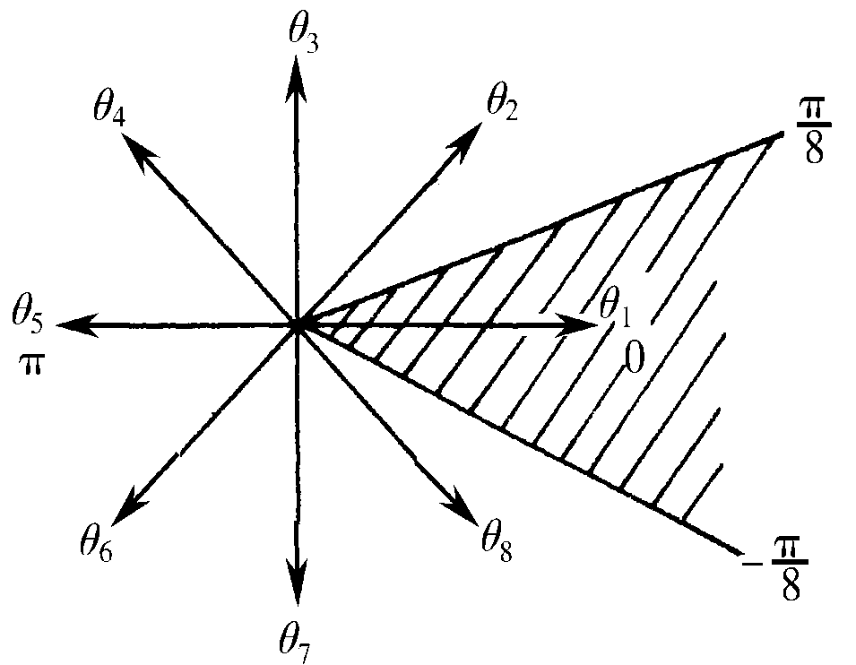
例： k = 3
当k = 3时，θ_{k}取值情况如图所示。
当发送信号的相位为θ₁ = 0时，能够正确接收的相位范围在±π/8内。
图7-34 8PSK信号相位

Slide 155
解调
对于MPSK信号，不能简单地采用一个相干载波进行相干解调。
例如，若用cos2πf₀t作为相干载波时，因为cosθ_{k} = cos(2π-θ_{k}) ，使解调存在模糊。
这时需要用两个正交的相干载波解调。

Slide 156
将MPSK信号码元表示式展开写成(A=1)
式中
上式表明:
MPSK信号码元s_{k}(t)可以看作是由正弦和余弦两个正交分量合成的信号，并且a_{k}² + b_{k}² = 1 。
因此，其带宽和MASK信号的带宽相同。
本节下面主要以M = 4为例，对4PSK作进一步的分析。

Slide 157
正交相移键控(QPSK)
4PSK常称为正交相移键控(QPSK)
4PSK信号每码元含2 比特信息。用ab代表这两比特。
两个比特有4种组合，即00、01、10和11。
它们和相位θ_{k}之间的关系？？
格雷(Gray)码：
通常都按格雷码的规律安排
QPSK信号的编码
a | b | θ_{k}
0 | 0 | 90°
0 | 1 | 0°
1 | 1 | 270°
1 | 0 | 180°

Slide 158
QPSK信号矢量图
00
格雷码的好处：相邻相位所代表的两个比特只有一位不同。
01
10
参考相位
实际中，由于因相位误差造成错判至相邻相位上的概率最大，故这样编码使之仅造成一个比特误码的概率最大。
11
说明：
格雷码的对应关系不是唯一的，参考相位也不一定非要在横轴上

Slide 159
多位格雷码的编码方法：
序号 格雷码 二进码
0 0 0 0 0 0000
1 0 0 0 1 0001
2 0 0 1 1 0010
3 0 0 1 0 0011
4 0 1 1 0 0100
5 0 1 1 1 0101
6 0 1 0 1 0110
7 0 1 0 0 0111
8 1 1 0 0 1000
9 1 1 0 1 1001
10 1 1 1 1 1010
11 1 1 1 0 1011
12 1 0 1 0 1100
13 1 0 1 1 1101
14 1 0 0 1 1110
15 1 0 0 0 1111
格雷码又称反射码。
格雷码又称为反射码，相邻码组仅有1b的差别

Slide 160
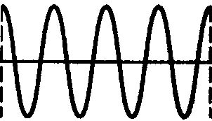
码元相位关系
θ _{k}称为初始相位，常简称为相位，而把(ω₀t + θ_{k})称为信号的瞬时相位。
当码元中包含整数个载波周期时，初始相位相同的相邻码元的波形和瞬时相位才是连续的，如下图：
T
T
(a) 波形和相位连续

Slide 161
若每个码元中的载波周期数不是整数，则即使初始相位相同，波形和瞬时相位也可能不连续，如下图
或者波形连续而相位不连续，如下图
T
T
(b) 波形和相位不连续
T
T
(c) 波形连续，相位不连续

Slide 162
后果
在码元边界，当相位不连续时，信号的频谱将展宽，包络也将出现起伏。
这是不期望出现的！
在后面讨论各种调制体制时，还将遇到这个问题。并且有时将码元中包含整数个载波周期的假设隐含不提，认为PSK信号的初始相位相同，则码元边界的瞬时相位一定连续。

Slide 163
QPSK调制方法
两种产生方法:
相乘电路法
a
相乘
电路
cosω₀t
A(t)
串/并
变换
相干载
波产生
相加
电路
s(t)
二进制不归零双极性码元
π/2
相移
-sinω₀t
b
相乘
电路
图7-37 第一种QPSK信号产生方法

Slide 164
码元串/并变换
二进制不归零双极性码元
0
1
2
3
4
5
(a) 输入基带码元
t
0
2
4
(b) 并行支路a码元
t
1
3
5
(c) 并行支路b码元
t
码元串/并变换后，两路并行码元a和b
注意：每个码元持续时间是输入码元的2倍

Slide 165
并行码元
a
相乘
电路
cosω₀t
A(t)
串/并
变换
相干载
波产生
相加
电路
s(t)
与两路正交载波相乘
π/2
相移
-sinω₀t
并行码元
b
相乘
电路
图7-37 第一种QPSK信号产生方法

Slide 166
矢量图
a(1)代表a路的信号码元二进制“1”
a(0)代表a路的信号码元二进制“0”
b(1)代表b路的信号码元二进制“1”
b(0)代表b路的信号码元二进制“0”
b(1)
虚线矢量：相乘结果
01
11
a(0)
a(1)
00
b(0)
10
两路信号相加得到输出矢量，实线矢量
每个矢量代表2b
注意：码元“0”和“1在相乘电路中与不归零双极性矩形脉冲振幅的关系如下：
二进制码元“1” → 双极性脉冲“+1”；
二进制码元“0” → 双极性脉冲“-1”。
符合上述关系才能得到第6章中的B方式编码规则

Slide 167
第二种产生方法
选择法
a
串/并
变换
相位
选择
带通
滤波
b
θ₁
θ₂
θ₃
θ₄
4相载波
产生器
图7-40 选择法产生QPSK信号
候选相位，可以与前面一致，也可以是A方式的四个相位

Slide 168
QPSK解调
原理方框图
用两路正交的相干载波去解调，可以很容易地分离这两路正交的2PSK信号。
相干解调后的两路并行码元a和b，经过并/串变换后，成为串行数据输出。
相乘
低通
^{抽判}
cosω₀t
a
载波
提取
s(t)
定时
提取
A(t)
并/串
π/2
-sinω₀t
b
相乘
低通
抽判

Slide 169
偏置QPSK(OQPSK)
QPSK体制的缺点：
相邻码元最大相位差达到180°，这在频带受限的系统中会引起信号包络的很大起伏。
偏置QPSK的改进：
为减小相位突变，将两个正交分量的两个比特a和b在时间上错开半个码元，使之不可能同时改变。
这样安排后相邻码元相位差的最大值仅为90°，从而减小了信号振幅的起伏。

Slide 170
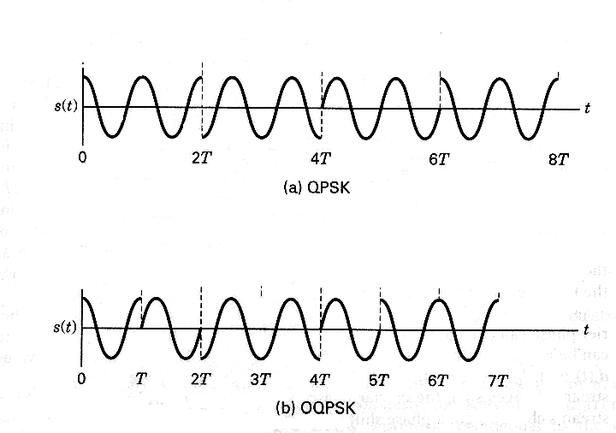
OQPSK信号与QPSK信号波形的比较
a₁
a₃
a₅
a₇
1
0
0
1
a₂
a₄
a₆
a₈
1
0
1
1
相邻码元相位差的最大值仅为90°，因为：
a₁
a₃
a₅
a₇
1
0
0
1
a | b | θ_{k}
0 | 0 | 90°
0 | 1 | 0°
1 | 1 | 270°
1 | 0 | 180°
错开半个码元
a₄
a₆
a₈
1
0
1
a₂
1

Slide 171
OQPSK和QPSK的唯一区别在于：
对于QPSK，上表中的两个比特a和b的持续时间原则上可以不同；
而对于OQPSK，a和b的持续时间必须相同。

Slide 172
π/4相移QPSK
π⁄4相移QPSK信号是由两个相差π⁄4的QPSK星座图交替产生的，它也是一个4进制信号：
当前码元的相位相对于前一码元的相位改变±45°或±135°。
例如: 连续输入“11 11 11 11…”，则信号码元相位为“45° 90° 45° 90° …”
优点：这种体制中相邻码元间总有相位改变、最大相移为±135°，比QPSK的最大相移小。
11
01
11
45°
01
10
00
00
10
(a)星座图之一
(b)星座图之二

Slide 173
7.4.4 多进制差分相移键控(MDPSK)
基本原理
MDPSK信号和MPSK信号类似，只需把MPSK信号用的参考相位当作是前一码元的相位，把相移θ_{k}当作是相对于前一码元相位的相移。
这里仍以4进制DPSK信号为例作进一步的讨论。4进制DPSK通常记为QDPSK。
QDPSK信号编码方式：
a | b | Δθ_{k}
 |  | A方式 | B方式
0 | 0 | 90° | 135°
0 | 1 | 0° | 45°
1 | 1 | 270° | 315°
1 | 0 | 180° | 225°

Slide 174
产生方法
第一种方法
变换成相对码c和d
相乘
电路
c
a
^{-π/4}
s(t)
A(t)
串/并
变换
码
变换
相加
电路
b
载波
产生
经过串/并变换后的一对码元
d
c 和d 对载波的相乘实际是完成绝对相移键控。
^{π/4}
相乘
电路
图7-43 第一种QDPSK信号产生方法

Slide 175
码变换器
输入ab和输出cd间的16种可能关系(A方式)：
当前输入的一对码元及 要求的相对相移 |  | 前一时刻经过码变换后的 一对码元及所产生的相位 |  | 当前时刻应当给出的 变换后一对码元和相位
a_{k} b_{k} | Δθ_{k} | c_{k-1} d_{k-1} | θ_{k-1} | c_{k} d_{k} | θ_{k}
0 0 | 90° | 0 0 0 1 1 1 1 0 | 90° 0° 270° 180° | 0 0 1 1 1 1 0 | 180° 90° 0° 270°
0 1 | 0° | 0 0 0 1 1 1 1 0 | 90° 0° 270° 180° | 0 1 1 1 1 0 0 0 | 90° 0° 270° 180°
1 1 | 270° | 0 0 0 1 1 1 1 0 | 90° 0° 270° 180° | 1 1 1 0 0 0 0 1 | 0° 270° 180° 90°
1 0 | 180° | 0 0 0 1 1 1 1 0 | 90° 0° 270° 180° | 1 0 0 0 0 1 1 1 | 270° 180° 90° 0°
已 知

Slide 176
码变换器的电路
二进制码元“0” 和“1”与相乘电路输入电压关系：
二进制码元“0” → “＋1”
二进制码元“1” → “－1”
a_{k}
只读
存储器
•
c_{k}
b_{k}
•
d_{k}
c_{k-1}
d_{k-1}
T
T
图7-44 码变换器

Slide 177
第二种方法：
第二种产生方法和QPSK信号的第二种产生方法（选择法）原理相同，只是在串/并变换后需要增加一个 “码变换器”。

Slide 178
解调方法
有极性比较法和相位比较法两种。
极性比较法：原理方框图（A方式）
相乘
电路
低通
滤波
抽样
判决
c
^{-π/4}
s(t)
a
A(t)
载波
提取
定时
提取
逆码
变换
并/串
变换
b
原理和QPSK信号的一样，只是多一步逆码变换。
^{π/4}
d
相乘
电路
低通
滤波
抽样
判决
图7-45 A方式QDPSK信号解调方法

Slide 179
相干解调过程
设第k个接收信号码元可以表示为
相干载波： 上支路：
下支路：
信号和载波相乘的结果：
上支路：
下支路：
低通滤波后，只留下

Slide 180
判决
判决对象：上支路： 下支路：
判决规则：
按θ_{k}的取值不同，此电压可为正，也可为负，是双极性电压。在编码时曾经规定：
二进制码元“0” → “＋1”
二进制码元“1” → “－1”
现在进行判决时，也把正电压判为二进制码元“0”，负电压判为“1”，即
“＋” → 二进制码元“0”
“－” → 二进制码元“1”

Slide 181
得到判决规则：
信号码元相位θ_{k} | 上支路输出 | 下支路输出 | 判决器输出
 |  |  | c | d
0° 90° 180° 270° | ＋ － － ＋ | ＋ ＋ － － | 0 1 1 0 | 0 0 1 1

Slide 182
逆码变换器
设：
逆码变换器的当前输入码元为c_{k}和d_{k}，
当前输出码元为a_{k}和b_{k}，
前一输入码元为c_{k-1}和d_{k-1} 。
为了正确地进行逆码变换，这些码元之间的关系应该符合码变换时的规则。为此，现在把码变换表中的各行按c_{k-1}和d_{k-1}的组合为序重新排列，构成下表。

Slide 183
前一时刻输入的一对码元 |  | 当前时刻输入的一对码元 |  | 当前时刻应当给出的逆 变换后的一对码元
c_{k-1} | d_{k-1} | c_{k} | d_{k} | a_{k} | b_{k}
0 | 0 | 0 0 1 1 | 0 1 1 0 | 0 0 1 1 | 0 1 1 0
0 | 1 | 0 0 1 1 | 0 1 1 0 | 1 0 0 1 | 0 0 1 1
1 | 1 | 0 0 1 1 | 0 1 1 0 | 1 1 0 0 | 1 0 0 1
1 | 0 | 0 0 1 1 | 0 1 1 0 | 0 1 1 0 | 1 1 0 0

Slide 184
分析
表中的码元关系可以分为两类：
(1) 当 时，有
(2)当 时，有
上两式表明：
按照前一时刻码元c_{k-1}和d_{k-1}之间的关系不同，逆码变换的规则也不同，并且可以从中画出逆码变换器的原理方框图

Slide 185
前一时刻输入的一对码元 |  | 当前时刻输入的一对码元 |  | 当前时刻应当给出的逆 变换后的一对码元
c_{k-1} | d_{k-1} | c_{k} | d_{k} | a_{k} | b_{k}
0 | 0 | 0 0 1 1 | 0 1 1 0 | 0 0 1 1 | 0 1 1 0
0 | 1 | 0 0 1 1 | 0 1 1 0 | 1 0 0 1 | 0 0 1 1
1 | 1 | 0 0 1 1 | 0 1 1 0 | 1 1 0 0 | 1 0 0 1
1 | 0 | 0 0 1 1 | 0 1 1 0 | 0 1 1 0 | 1 1 0 0

Slide 186
前一时刻输入的一对码元 |  | 当前时刻输入的一对码元 |  | 当前时刻应当给出的逆 变换后的一对码元
c_{k-1} | d_{k-1} | c_{k} | d_{k} | a_{k} | b_{k}
0 | 0 | 0 0 1 1 | 0 1 1 0 | 0 0 1 1 | 0 1 1 0
0 | 1 | 0 0 1 1 | 0 1 1 0 | 1 0 0 1 | 0 0 1 1
1 | 1 | 0 0 1 1 | 0 1 1 0 | 1 1 0 0 | 1 0 0 1
1 | 0 | 0 0 1 1 | 0 1 1 0 | 0 1 1 0 | 1 1 0 0

Slide 187
逆码变换器原理方框图
运算结果送到交叉直通电路
c_{k}
＋
a_{k}
若c_{k-1}⊕d_{k-1} = 0 ，将c_{k}⊕c_{k-1}结果作为a_{k}输出；
若c_{k-1}⊕d_{k-1} = 1，将c_{k}⊕c_{k-1}结果作为b_{k}输出。
交
叉
直
通
电
路
c_{k-1}
c_{k}和c_{k-1;}d_{k}和d_{k-1}分别作模2加法
c_{k-1}
延迟T
＋
延迟T
d_{k-1}
对于d_{k}⊕d_{k-1}的结果也作类似处理。
d_{k-1}
d_{k}
＋
b_{k}
延迟一个码元的c_{k-1}和d_{k-1}也作模2加法
最后，经并/串变换后变成为串行码输出
结果去控制交叉直通电路

Slide 188
相位比较法:
原理方框图
相乘
电路
低通
滤波
抽样
判决
^{-π/4}
s(t)
A(t)
延迟
T
定时
提取
并/串
变换
可见：
它和2DPSK信号相位比较法解调的原理基本一样
^{π/4}
相乘
电路
低通
滤波
抽样
判决
差别：由于现在的接收信号包含正交的两路已调载波，故需用两个支路差分相干解调。

Slide 189
第7章 数字带通传输系统
7.1 二进制数字调制原理
7.2 二进制数字调制系统的抗噪声性能
7.3 二进制数字调制系统的性能比较
7.4多进制数字调制原理
7.5 多进制数字调制系统的抗噪声性能

Slide 190
7.5.1 MASK系统的抗噪声性能
误码率：
设抑制载波MASK信号的基带调制码元可以有M个电平，如图
+(M-1)d
+3d
2d
+d
0
t
-d
2d
-3d
-(M-1)d
图7-48 基带信号的M个电平

Slide 191
此抑制载波MASK信号的表示式
设接收端的解调前信号无失真，仅附加有窄带高斯噪声，则忽略常数衰减因子，解调前的接收信号表示为
式中

Slide 192
设接收机采用相干解调，则噪声中只有和信号同相的分量有影响。
这时，信号和噪声在相干解调器中相乘，并滤除高频分量之后，得到解调器输出电压为
上式中已经忽略了常数因子1/2。
这个电压将被抽样判决。

Slide 193
判决
有噪声会随机变动
对抑制载波MASK信号，判决电平应该选择在0、±2d、…、±(M-2)d。
一般，噪声抽样值|n_{c}|超过d时，会发生错误判决。
但是，也有例外情况，这就是对于信号电平等于±(M-1)d的情况：
+(M-1)d
无噪声
+3d
2d
+d
0
t
-d
2d
-3d
-(M-1)d
图7-48 基带信号的M个电平
信号电平等于+(M-1)d，若n_{c} > +d，不会发生错判；
信号电平等于-(M-1)d时，若n_{c} < - d，也不会发生错判。

Slide 194
所以，当抑制载波MASK信号以等概率发送时，即每个电平的发送概率等于1/M时，平均误码率等于
式中P( |n_{c}| > d) －噪声抽样绝对值大于d的概率。
因为n_{c}是均值为0，方差为σ_{n}²的正态随机变量，故
非±(M-1)d
±(M-1)d
代入

Slide 195
得到
式中
为了找到误码率Pe和接收信噪比r 的关系，我们将上式作进一步的推导。
没有反映出误码率Pe和接收信噪比r之间的关系

Slide 196
误码率和信噪比的关系
先求信号平均功率。对于等概率的抑制载波MASK信号，其平均功率等于
由上式得到
代入误码率公式，得到
式中P_{s}/σ_{n}² 就是信噪比r，所以上式可以改写为
当M = 2时，上式变为
2PSK

Slide 197
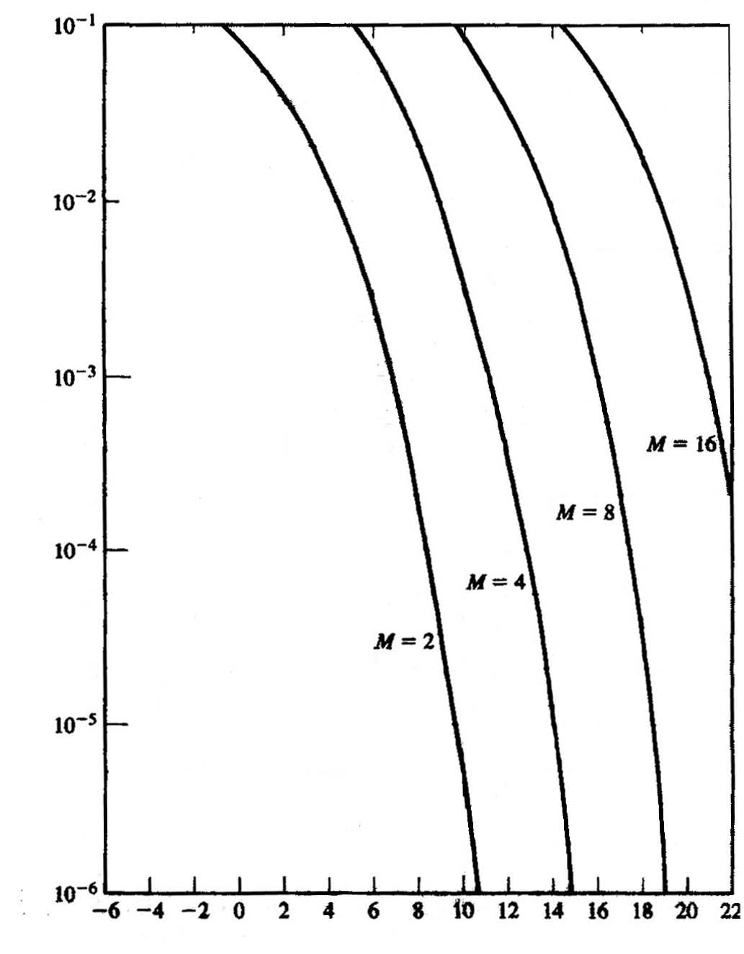
误码率曲线
MASK应用：
因为使用载波振幅传递信息，而振幅在传输时受信道衰落影响大，故远距离传输的衰落信道中应用较少
P_{e}
r (dB)

Slide 198
7.5.2 MFSK系统的抗噪声性能
1. 非相干解调时的误码率
分析模型
V₁(t)
^{带通滤波}
^{f}₁
包络检波
输入
抽样
判决
^{带通滤波}
^{f}₂
包络检波
输出
⋅
.
.
⋅
.
.
⋅
.
.
⋅
.
.
^{带通滤波}
^{f}_{M}
包络检波
V_{M}(t)
定时脉冲
当某个码元输入时，M个带通滤波器的输出中仅有一个是信号加噪声，其他各路都只有噪声。

Slide 199
误码率分析计算
假设： M路带通滤波器中的噪声是互相独立的窄带高斯噪声，其包络服从瑞利分布。
设抽样判决的门限电平为h
P(h)：是一路滤波器的输出噪声包络超过此门限h的概率，由瑞利分布公式它等于
式中，N － 滤波器输出噪声的包络；
σ_{n}² － 滤波器输出噪声的功率。
故(M-1)路噪声的包络都不超过某个门限电平h的概率等于:

Slide 200
假设这(M-1)路噪声都不超过此门限电平h，就不会发生错误判决.
则式 的概率就是不发生错判的概率。
而任意一路或一路以上噪声输出的包络超过此门限就将发生错误判决，此错判的概率将等于
显然，概率和门限值h有关。
下面就来讨论h值如何决定。
二项式展开系数

Slide 201
有信号码元输出的带通滤波器，其输出电压包络服从广义瑞利分布：
式中， I₀(•) － 第一类零阶修正贝赛尔函数；
x － 输出信号和噪声之和的包络；
A － 输出信号码元振幅；
σ_{n2} － 输出噪声功率。
错判：其他任何路输出电压，超过有信号这路的输出电压
因此，这里的输出信号和噪声之和x就是上面的门限值h。
则发生错误判决的概率是

Slide 202
将前面两式代入，得到计算结果如下：
是正负项交替的多项式，随着项数增加，值起伏振荡
但可证第1项是它的上界，即有
上式可以改写为
用信噪比表示
M进制的调制，用比特信噪比表示更能比较性能

Slide 203
由于一个M进制码元含有k比特信息，所以每比特占有的能量等于E/k，这表示每比特的信噪比
将r = kr_{b}代入
得出
上式中若用M代替(M-1)/2，不等式右端的值将增大，但是此不等式仍然成立，所以有
这是一个比较弱的上界，但是它可以用来说明下面的问题。

Slide 204
因为
所以上式可以改写为
可看出，当k →∞时，Pe按指数规律趋近于0
但前提是
上式表示：只要保证比特信噪比r_{b}大于2ln2 = 1.39＝1.42 dB，则不断增大k ，就能得到任意小的误码率。
对MFSK而言，就是以增大占用带宽换取误码率的降低。
但是，随着k的增大，设备的复杂程度也按指数规律增大。所以k的增大是受到实际应用条件的限制的。

Slide 205
码元错误率P_{e}和比特错误率P_{b}之间的关系
假定：当一个M进制码元发生错误时，将随机地错成其他(M-1)个码元之一。
分析：
M 进制信号共M种不同的码元，每码元中含有k个比特，M = 2^{k}。
而在一个码元中的任一给定比特的位置上，出现“1”和“0”的码元各占一半，即出现信息“1”的码元有M/2种，出现信息“0”的码元有M/2种。
见下例

Slide 206
例
例：图中，M=8，k=3。
码元 比特
0 0 0 0
1 0 0 1
2 0 1 0
3 0 1 1
4 1 0 0
5 1 0 1
6 1 1 0
7 1 1 1
在任一列中均有4个“0”和4个“1”。
所以若一个码元错成另一个码元时，在给定的比特位置上发生错误的概率只有4/7。

Slide 207
因此，一般而言，在一个给定的码元中
任一比特位置上的信息和其他(2^{k-1} – 1)种码元在同一位置上的信息相同
和其他2^{k-1}种码元在同一位置上的信息则不同。
所以，比特错误率P_{b}和码元错误率P_{e}之间的关系为
当k很大时，

Slide 208
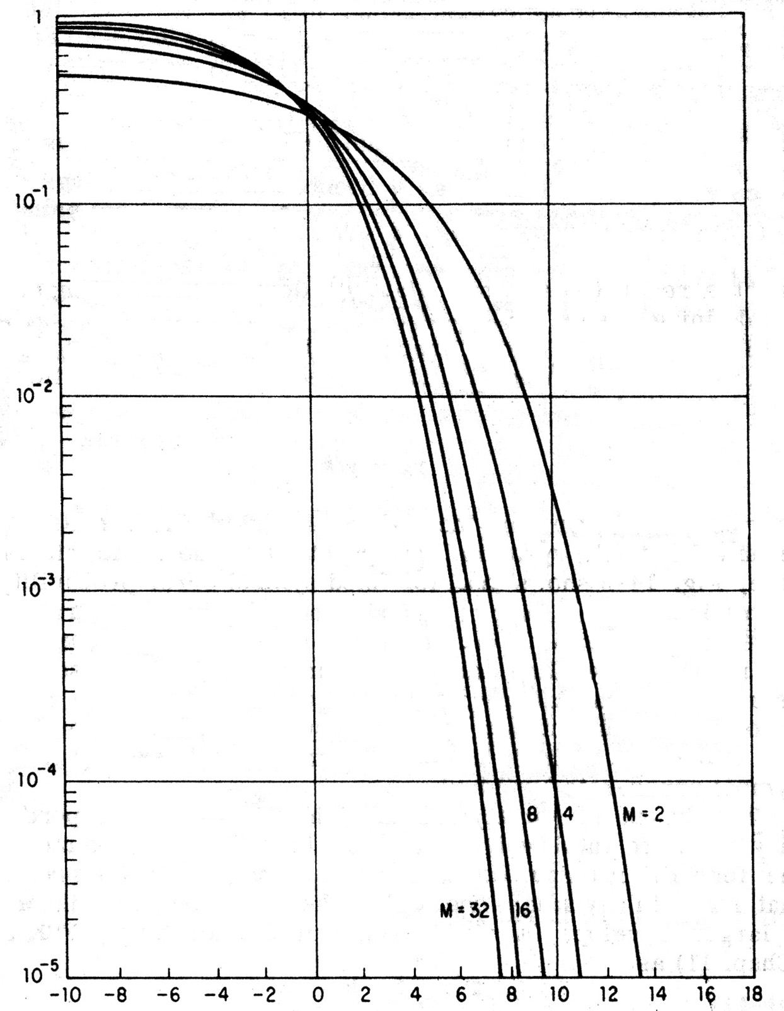
MFSK非相干解调误码率曲线
对于给定误码率，需要的r_{b}随M增大而下降
P_{e}
即所需的信号功率随M增大而下降
随M增大，信号带宽随之增大
r_{b}
比特信噪比

Slide 209
2. 相干解调时的误码率
相干解调设备复杂，使用较少
计算结果给出如下：
上式较难作数值计算，为了估计相干解调时MFSK信号的误码率，可以采用下式给出的误码率上界公式：

Slide 210
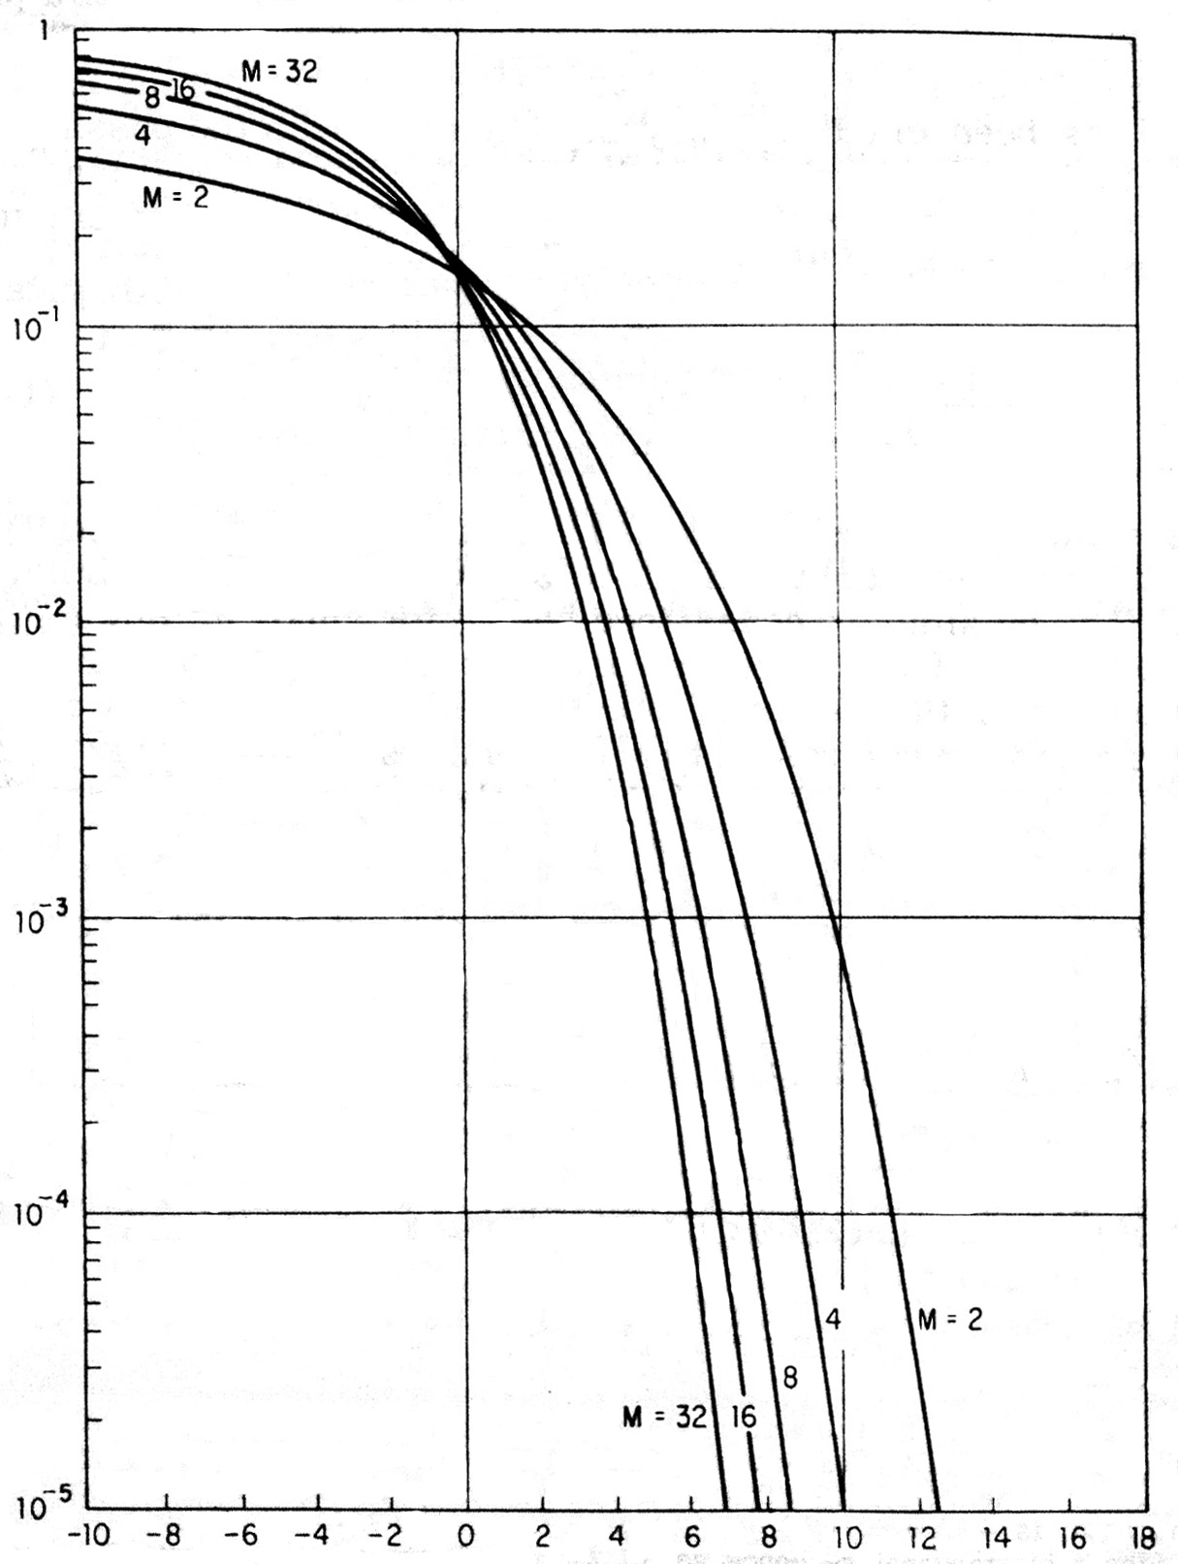
MFSK相干解调误码率曲线
对于给定误码率和信息传输速率，需要的r_{b}随M增大而下降
P_{e}
r_{b}
(b) 相干解调

Slide 211
比较相干和非相干解调的误码率：
P_{e}
P_{e}
r_{b}
r_{b}
(a) 非相干解调
(b) 相干解调

Slide 212
比较相干和非相干解调的误码率：
由曲线图可见，当k > 7时，两者的区别可以忽略。
这时，相干和非相干解调误码率的上界都可以用下式表示：

Slide 213
7.5.3 MPSK系统的抗噪声性能
QPSK系统的性能
错判的发生：信号矢量的相位因噪声而发生了偏离
如图：
噪声容限
发射矢量
90°
01
11
噪声干扰而相位偏离
0°
判决门限
00
10

Slide 214
误码率：
设：f(θ)为接收矢量（包括信号和噪声）相位的概率密度，则发生错误的概率等于
下面将用简单方法计算上式。
90°
01
11
发射“11”时，接收矢量的相位超出在0~90度内，将错判
0°
00
10

Slide 215
计算
设：信号表示式为
式中
当QPSK码元相位θ_{k}等于45°时，
故信号码元相当于是互相正交的两个2PSK码元，其幅度分别为接收信号幅度的1/2^{1/2}倍，功率为接收信号功率的(1/2)倍。
接收端，接收信号与噪声之和为
式中
n(t)， n_{c}(t)， n_{s}(t)的方差为σ_{n}²

Slide 216
相干解调输入信噪比
把此QPSK信号当作两个2PSK信号分别在两个相干检测器中解调时，只有和2PSK信号同相的噪声才有影响。
现在先考虑每一路的2PSK解调过程：
误码率决定于各个相干检测器输入的信噪比：
刚刚分析：此处的信号功率为接收信号功率的(1/2)倍，噪声功率为σ_{n}²。
若输入信号的信噪比为r，则每个解调器输入端的信噪比将为r/2。

Slide 217
一路2PSK相干解调误码率
在7.2节中已经给出2PSK相干解调的误码率为
其中r为解调器输入端的信噪比，现应该用r/2代替r，即误码率为
所以，一路的正确概率为

Slide 218
QPSK信号的误码率
因为只有两路正交的相干检测都正确，才能保证QPSK信号的解调输出正确。
两路正交相干检测都正确的概率为
所以QPSK信号解调错误概率为
上式计算出的是QPSK信号的误码率。

Slide 219
QPSK误比特率
若考虑其误比特率，则由于正交的两路相干解调方法和2PSK中采用的解调方法一样。所以其误比特率的计算公式和2PSK的误码率公式一样。
MPSK误码率
对于任意M进制PSK信号，其误码率公式为

Slide 220
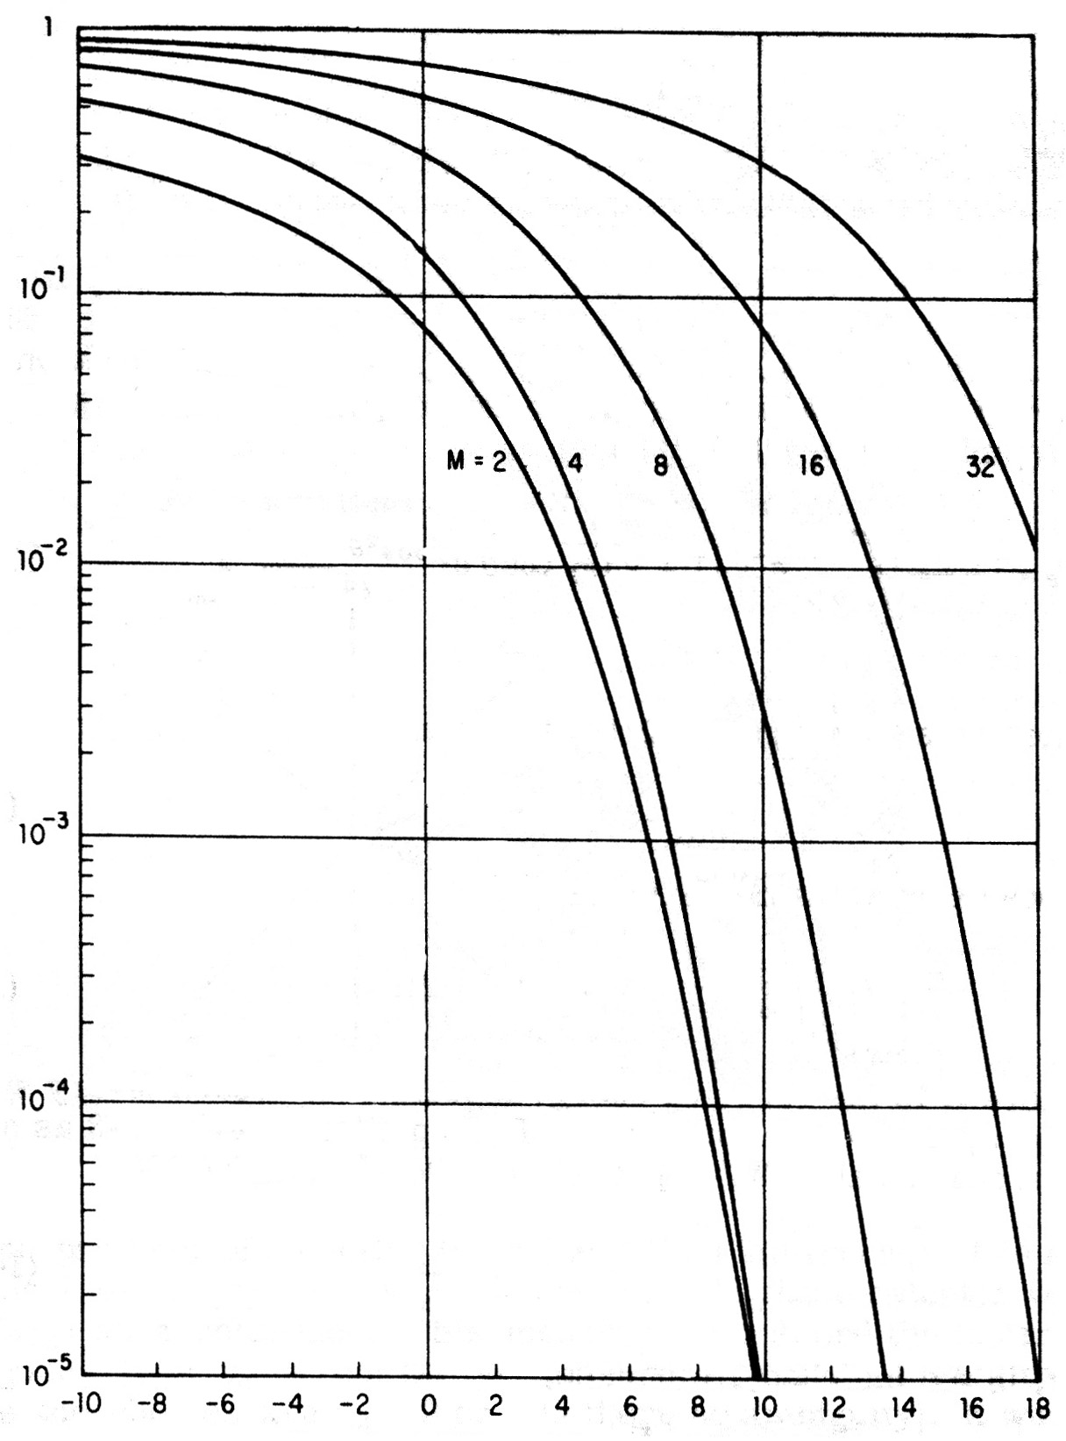
误码率曲线
当M大时，MPSK误码率公式可以近似为写为
OQPSK的抗噪声性能和QPSK完全一样。
给定误码率和信息传输速率，M增大， r_{b}增大，即要增大发射功率，但传输带宽减小了
P_{e}
增大功率换取节省带宽
r_{b} (dB)

Slide 221
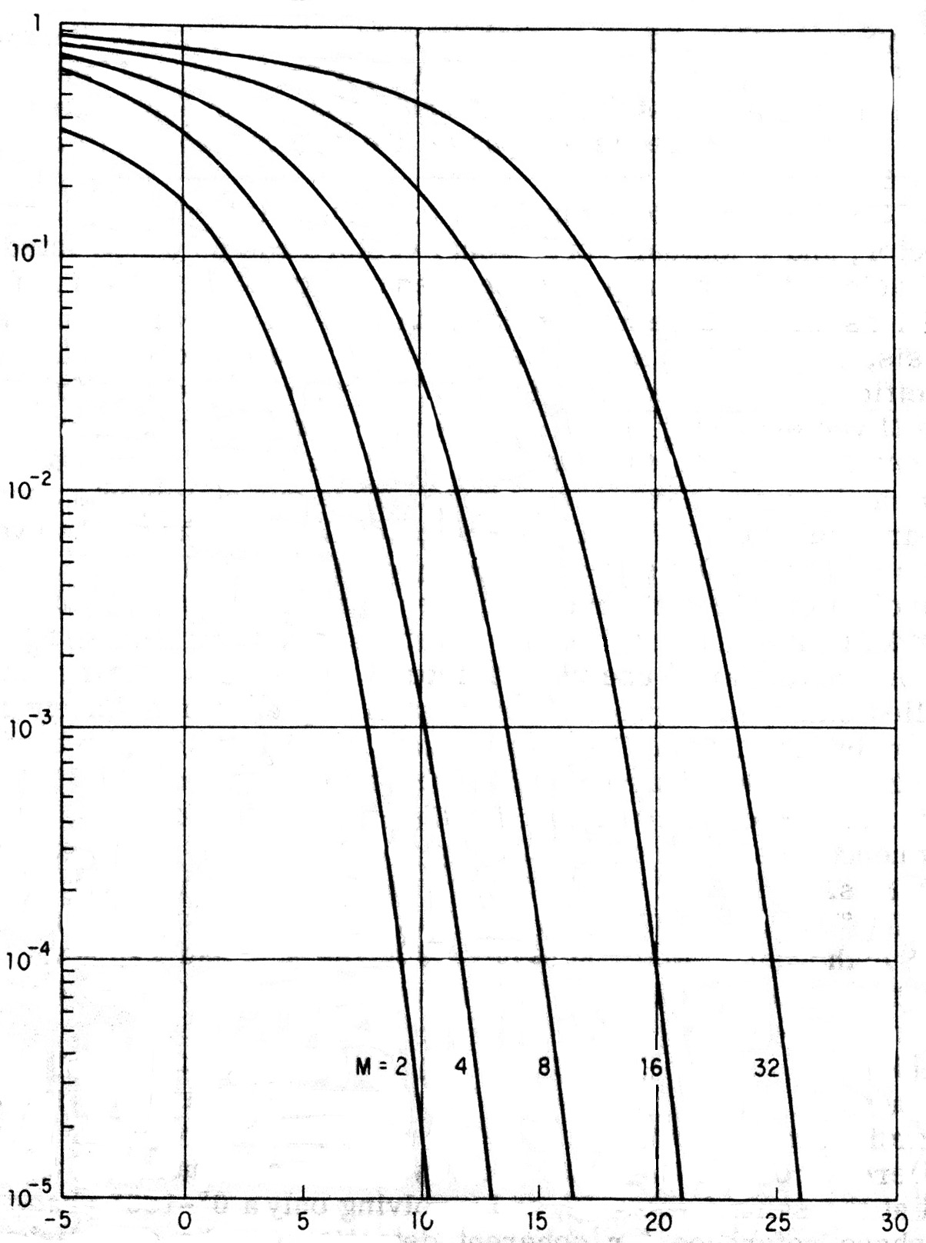
7.5.4 MDPSK系统的抗噪声性能
误码率计算近似公式为
曲线
P_{e}
r_{b}(dB)

Slide 222
7.6 小结

